Slide 1
Classical Conditioning
Pertemuan 2
Lita Patricia Lunanta, M. Psi

Slide 2
Kemampuan akhir yang diharapkan
Mahasiswa menguasai teori belajar classical conditioning serta konsep-konsep yang berkaitan dengan classical conditioning.
Mahasiswa mampu menjelaskan proses belajar dalam classical conditioning
Mahasiswa mampu memberikan contoh perilaku sehari-hari yang dapat dijelaskan melalui prinsip classical conditioning

Slide 3
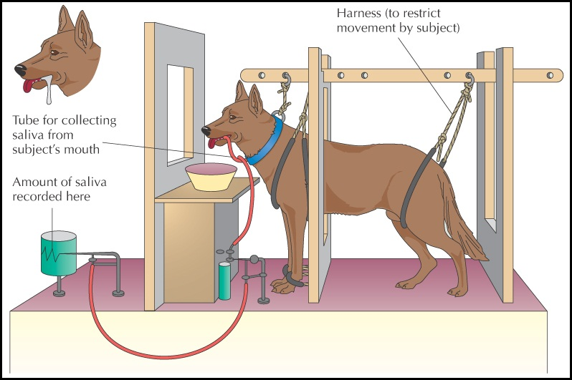

Slide 4
Pavlov’s Classical Conditioning
Memasangkan stimulus negral dengan stimulus yang dapat menghasilkan respons.
Setelah dipasangkan, stimulus yang tadinya netral akan turut menghasilkan respons ☺

Slide 5
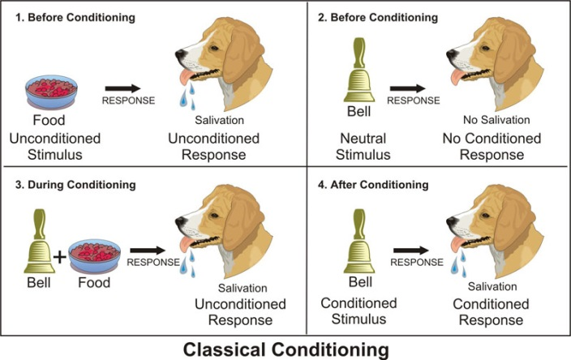
Conditioned Stimulus (CS)
Conditioned Response (CR)
Unconditioned Stimulus (UCS)
Unconditioned Response (UCR)
Paired

Slide 6
Nonconditioning Variables
Alpha Response
Habituation
Sensitization
Pseudo-conditioning
Latent inhibition
Sensory preconditioning
Notes:
Habituation: pembiasaan terhadap stimulus, sehingga tidak menghasilkan respons lagi
Sensitization: munculnya kembali respons setelah dipasangkan ulang UCS dan CS
Pseudo-conditioning: munculnya UCS sendirian sebelum dipasangkan sering memunculkan efek pseudo-conditioning. Dalam situasi ini, sekali saja CS dimunculkan, langsung muncul respons, ini bukan proses belajar
Latent inhibition: kaitannya dengan habituasi, jadi memperlambat respons
Sensory preconditioning
CS1-CS2 paired
CS1-UCS paired
(CS1-CR)
3. CS2 presented alone
CS2-CR
Terjadi tanpa proses belajar

Slide 7
Extinction & spontaneous Recovery
Extinction: melemahnya kekuatan CR
Spontaneous recovery: CR yang terjadi lagi ketika CS dimunculkan setelah selang waktu yang cukup lama sejak extinction, walaupun dalam kadar intensitas respons yang berkurang

Slide 8
Stimulus Generalization & Diffferentiation
Jika subjek diperlihatkan stimulus yang berbeda dari original CS, respons yang bisa terjadi
Menunjukkan CR yang sama intensitasnya
Menunjukkan CR yang berkurang intensitasnya
Tidak menunjukan CR sama sekali
Stimulus Generalization
Stimulus Differentation
Notes:
Stimulus generalization
Primary stimulus generalization
Respons tidak hany apada original CS tapi juga pada stimulus yang memiliki ciri fisik/appearance sama
Secondary stimulus generalization
Secondary stimulus generalization
Kalau primary berdasarkan kesamaan yang memang nyata, secondary berdasarkan kesamaan yang didapatkan dari hasil belajar
Misalnya aba2 start, mulai, begin, bisa menghasilkan respons yang sama
Respons generalization, kalau responsnya sebenarnya sinonim terhadap stimulus2 yang berbeda
Misalnya: bagus, keren, lucu, luar biasa, oke, dll

Slide 9
Interstimulus Interval
Waktu antara munculnya CS dan munculnya UCS
Delay Conditioning
Trace Conditioning
Simultaneous Conditioning
Backward Conditioning
Temporal Conditioning
Inhibition of Delay

Slide 10
Other terms
higher order conditioning
CS (CS’) baru dipasangkan dengan CS dari pasangan CS-UCS yang sudah ada.
CS yang lama berperan sebagai UCS
CS’→CR = higher order conditioning
The partial-reinforcement effect
UCS hanya dimunculkan sesekali (partial)
Compound conditioning

Slide 11
Compound Conditioning
Lebih dari satu CS untuk 1 UCS
Simultaneous compound conditioning
CS dimunculkan bersamaan sebelum UCS
Serial compound conditioning
CS dimunculkan bergiliran sebelum UCS
CS1...CS2...UCS→

Slide 12
Pengukuran Conditioned Response
Amplitude of response
Frequency of response
Latency of response
Resistance to extinction
Notes:
Amplitude: kuat lemahnya respons
Frequency: sering jarangnya
Latency: lamamya waktu respons

